Slide 1
Informace z pedagogické a mezinárodní oblasti

Slide 2
UTB celkem 2019 – 6730; 2020 – 6329; 2021 – 7639; 2022 - 7654 snížení zájmu o kombi – 18 % oproti loňským 25 %
Notes:
Srovnatelný počet uchazečů, ale jiné přeskupení

Slide 3
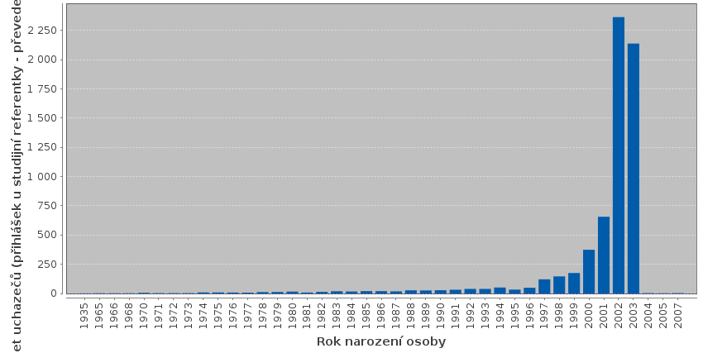
Informace k uchazečům
Občanství uchazečů:
Ročníky narození českých uchazečů
Česká republika | 6 437
Slovenská republika | 525
Ruská federace | 379
Republika Kazachstán | 91
Ukrajina | 89
Běloruská republika | 49
neuvedeno | 36
Čadská republika | 10
Kyrgyzská republika | 8
Republika Uzbekistán | 4
Ázerbájdžánská republika | 3
Vietnamská socialistická republika | 2
Mongolsko | 2
Moldavská republika | 2
Maďarsko | 2
Chorvatská republika | 2
Egyptská arabská republika | 2
Arménská republika | 2

Slide 4
Informace k uchazečům
Kraj bydliště českých uchazečů:
40 % Zlínský kraj (-2)
18 % Jihomoravský (+1)
15 % Olomoucký (-1)
10 % Moravskoslezský (+1)
3 % Vysočina a Pardubický (+1)
2 % Středočeský
Okres bydliště českých uchazečů
18 % Zlín
9 % Uh. Hradiště
6 % Kroměříž
6 % Vsetín
5 % Hodonín
5 % Olomouc
4 % Přerov
3 % Prostějov
3 % Brno-město
2 % Brno-venkov
2 % Nový Jičín
2 % Vyškov
2 % Šumperk
2 % Frýdek-Místek
2 % Opava
1 % Břeclav
pokles a nárůst jen o 1 %
6 z 12 studentů, kteří vyplnili dotazník pro neúspěšné absolventy uvádí jako významný důvod ukončení studia náročné dojíždění.

Slide 5
Zahraniční uchazeči počty přihlášek za SP v AJ
Letos podáno už 855 přihlášek (přijato 114, zapsán 1); loni 698 (přijato 104, zapsáno 56)
Majoritní národnosti: Ghana 175, Nigérie 223, Pákistán 110, Indie 70, Bangladéš 46, Vietnam 30

Slide 6
Zahraniční uchazeči počty přijatých studentů
Majoritní národnosti: Ghana 26, Nigérie 29, Pákistán 13, Indie 7, Bangladéš 5, Egypt 4, Vietnam 8

